Slide 1

연구자원 통합관리시스템
이용자 교육
2026. 03
주관부서: 디지털문화유산연구정보팀

Slide 2


Ⅰ
시스템 개요
Ⅱ
NRICH 드라이브
Ⅲ
연구자원 통합관리시스템
Ⅳ
Q &A

Slide 3

Ⅰ.시스템 개요

Slide 4

사업 수행 개요
Ⅰ. 시스템 개요
연구자원 관리 인프라 개선, 연구관련 시스템 통합·연계를 통한 연구자원 통합관리체계 구축
연구정보자원 생산 · 활용
수집 · 관리 · 공유
확장 · 연계
보고서
연구자원 통합관리시스템
시스템 통합
생산
사진
- 데이터 등록 관리, 승인처리 등 프로세스 적용
목조 문화유산 가해생물종 DB,
연구업무지원시스템(국제교류) 등
내부
연구자
활용
도면
NRICH 드라이브(가칭)
시스템 연계
3D
파일/폴더관리
연구자원 저장소(원천자료, 성과물)
수신: 전자행정, 연구과제관리, 홈페이지
송신: 국가유산지식이음
…
주요 문제점 및 해결과제
연구자원관리 개선 내용
대용량의 연구자원의 업/다운로드 제한
UX/UI의 불편함으로 인한 사용성 저하
동일연구자원의 중복 관리 발생
핵심 정보의 수동 동기화 문제
연구자원의 등록·관리 편의성 확보 및 부서별 저장소 운영
(NRICH 드라이브)
연구자원 통합관리시스템의 업무 환경 개선(승인프로세스, UI/UX 등)
자동 버전/로그 관리로 보안강화 및 자료 유실, 중복파일 관리 개선
내·외부 시스템 통합·연계

Slide 5
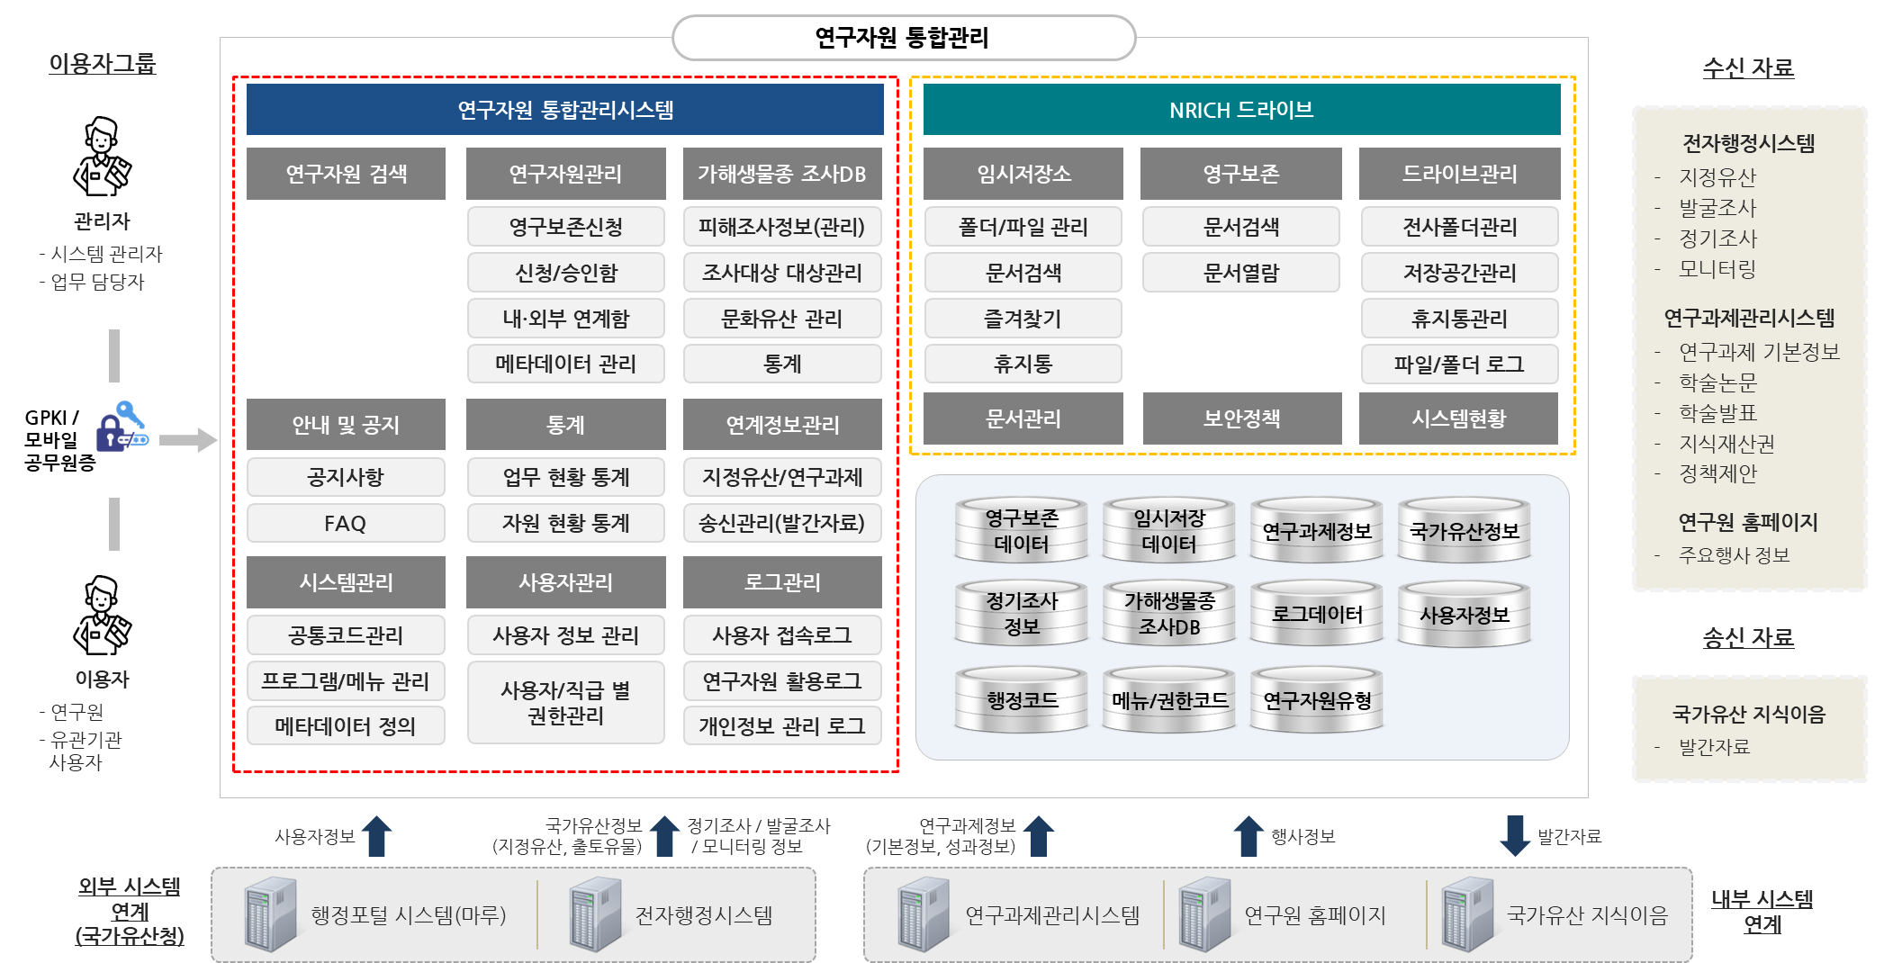
시스템 구성도
Ⅰ. 시스템 개요
연구자원 관리 업무시스템
파일/문서관리

Slide 6



업무 수행 구성도
Ⅰ. 시스템 개요
통합관리구조
연구자원 통합관리시스템과 NRICH드라이브의 유기적 연계를 통해 업무프로세스 이원화
내부
연구자
- 시스템 관리자
- 업무관리자
- 연구원
- 유관기관 사용자
NRICH 드라이브
* GPKI, 모바일 공무원증
연구원 개별 업무 PC에 설치 후 간편 폴더/파일 관리
부서별 임시 저장폴더/파일 공유(부서별 접근권한 분리)
탐색기형 UI 로 접근제어 편의성 제공(윈도우 탐색기와 동일한 기능 제공)
폴더/파일 검색 및 즐겨찾기 등 사용자 경험에 기반한 업무환경 제공
로그인
NRICH 드라이브
영구보존신청
NRICH 드라이브
에이전트 설치
에이전트설치 유무
no
yes
메타정보/
과제정보입력
* 권한: 소속부서명의 폴더 하위에 폴더, 파일 생성관리
폴더생성/파일등록
폴더/파일 목록 및 상태조회 (API)
연구자원 통합관리시스템
대상파일선택
영구보존 대상 연구자원목록 제공 및 검색 서비스
내부 및 외부(전자행정시스템) 연계를 통한 데이터 중앙화 및 영구보존신청 간소화
- 내부 연계시스템: 연구과제관리시스템, 연구업무지원시스템, 국가유산 지식이음
- 외부 연계시스템: 전자행정시스템
개별 메타데이터 관리로 사용자 등록 편의성 제공
목조문화유산 가해생물종 조사DB 조회 및 관리
저장
영구보존 신청
영구보존
검토/승인
유무
yes
no

Slide 7
Ⅱ.NRICH 드라이브

Slide 8








시스템 소개
Ⅱ. NRIC 드라이브
[문서중앙화 시스템]
산재된 문서를 중앙 서버에 저장하여 정보에 대한 관리를 강화하고 자료의 효용성을 높이는 문서관리 시스템
주요 기능
이름
ㅡ
X
Version
날짜
현황
문서A
Version 1
2022.01.08
수정
문서A
Version 2
2022.01.10
수정
문서B
Version 1
2022.01.20
열람
문서C
Version 5
2022.01.23
파일생성
부문·부서 內 문서 공유를 통한 협업 활성화
전사 문서 제목 및 내용까지 검색 가능
문서 백업으로
업무 문서 유실 無
문서 공유 이력
파악 용이
서비스 개념도
부서A
부서B
사용자1
읽기/쓰기
읽기
사용자3
사용자2
읽기
문서중앙화 시스템

Slide 9
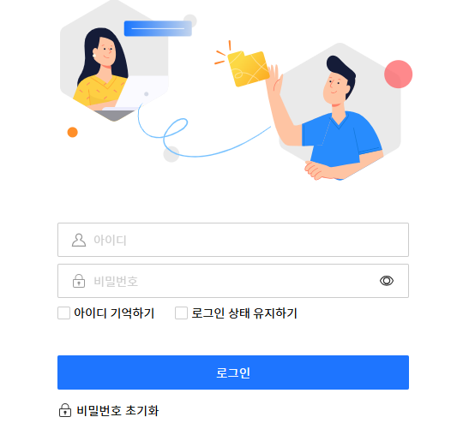



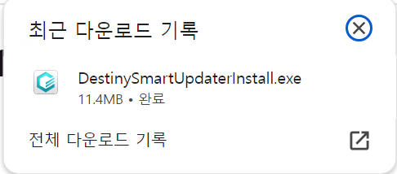
Agent 설치
Ⅱ. NRIC 드라이브
[시스템 설치]
URL 접속 후, 에이전트 파일을 다운받은 후 에이전트 실행 파일을 실행해 주세요.
https://ecm.nrich.go.kr
문서중앙화시스템(ECM) 접속
본인의 ID/PW 입력
설치 파일 다운로드 및 실행
웹 브라우저에 주소 입력
https://ecm.nrich.go.kr
ID(온나라 계정)와 PW는 동일하며,
최초 로그인시 비밀번호를 변경
다운로드 된 파일을 실행합니다.

Slide 10
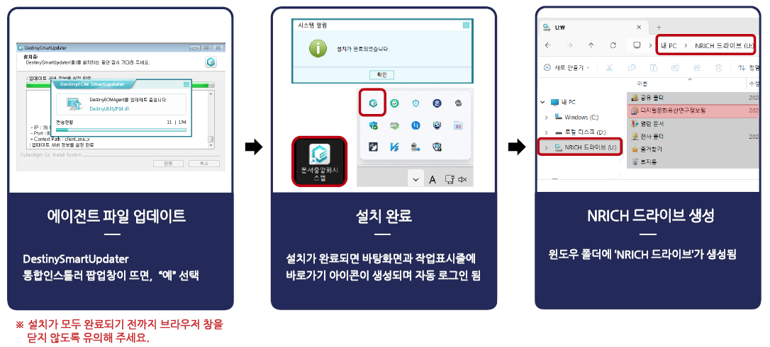
Agent 설치
Ⅱ. NRIC 드라이브
[시스템 설치]
설치가 정상적으로 완료되면, 로그인 해주세요
원본 이미지 교체

Slide 11
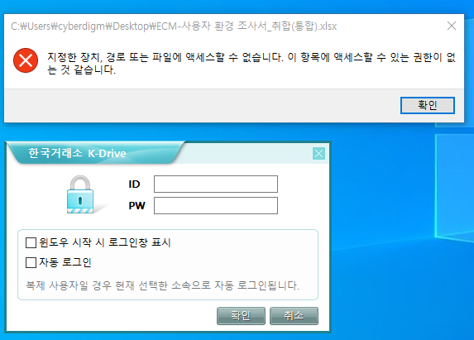

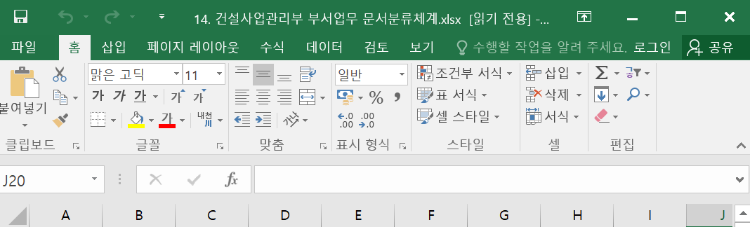
로그아웃 정책
Ⅱ. NRIC 드라이브
문서중앙화 시스템 로그아웃 상태에서는 PC내 문서열기가 제한되며, 로그인 후 열기가 허용됩니다. (정책에 따라 관리정책에서 변경가능)
로그인 후에는 로컬 문서에 대해 열람하거나 수정할 수 있습니다.
[로그아웃 정책]
1
문서중앙화 시스템 로그아웃 상태에서는 문서열기가 제한됨
2
로그인 후 PC내 문서
읽기/저장 가능
로컬 드라이브

Slide 12
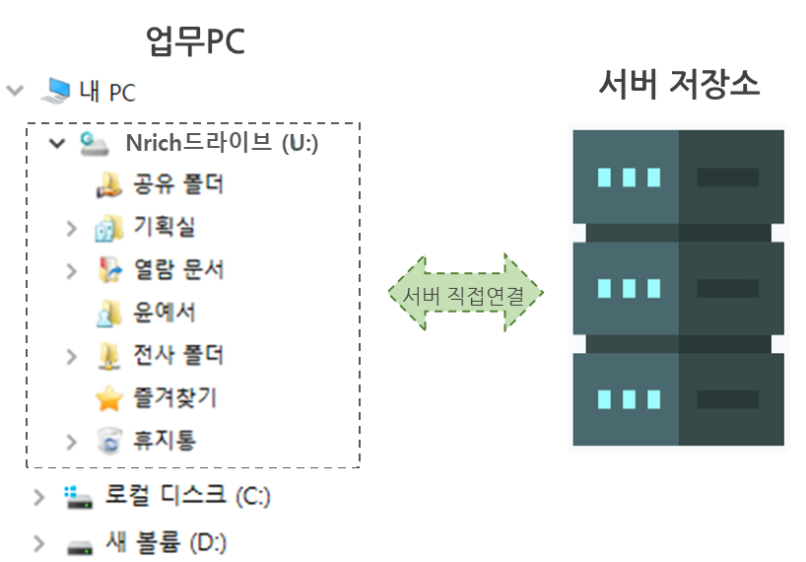
드라이브 및 폴더 구조
Ⅱ. NRIC 드라이브
[접근경로]
윈도우탐색기 실행 시 ‘내 PC’ 하위에 [Nrich드라이브 (U:)] 드라이브가 생성되어 일반 드라이브 처럼 이용 가능
드라이브 구조
폴더 구조
폴더 구조 | 용도
{소속부서명} | 본인 및 소속 부서 연구자원 폴더
전사 폴더
┗ 국립문화유산연구원 ┗ 연구기획과 ┗ 행정운영과 ┗ … | 연구자원 통한관리시스템에 등록/승인된 연구자원 파일을 확일 할 수 잇는 폴더
즐겨찾기 | 즐겨찾기 등록한 파일(폴더 목록
휴지통 | 삭제한 문서(폴더)의 임시 보관 문서함
디지털 문화유산연구…
Nrich드라이브 (U:)
  서버에서 관리하는 문서 저장소입니다.
  부문·부서·프로젝트 단위의 협업에 적합합니다.
  다양한 기능성 폴더를 제공하여 빠른 접근 및 편의성을 제공합니다.
기능성 폴더 제공
  문서 중앙화 시스템은 문서기반의 업무생산성과 기능성 폴더를 제공

Slide 13
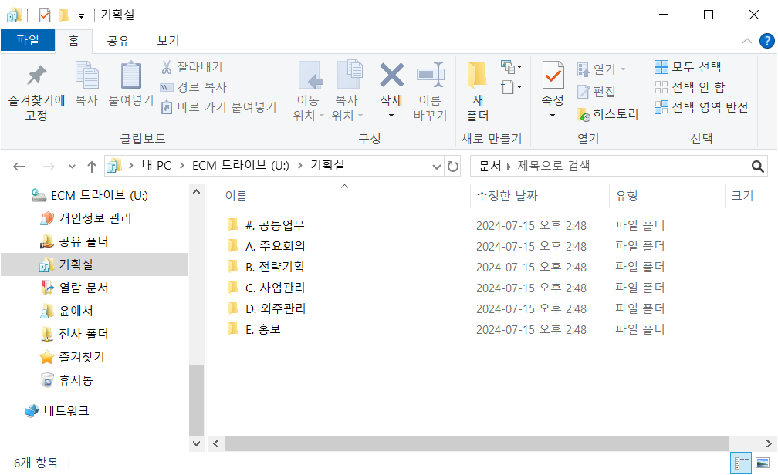


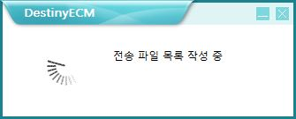
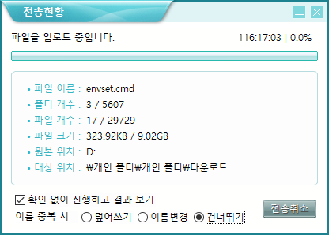
문서 이관
Ⅱ. NRIC 드라이브
문서 이관 작업은 많은 시간이 소요되며, 이관 중 예기치 못한 문제가 발생할 소지가 있으니
가급적 폴더를 분할하여 순차적으로 이관하고 사용량이 적은 시간대를 이용해 이관할 것을 권장
[문서 이관 및 관리]
문서중앙화시스템 (S:) > 기획
로컬 드라이브 또는
외장 하드
문서중앙화시스템 (S:)
업무PC / USB 내의 폴더 및 문서를
문서중앙화 시스템의 이동할 경로로 드래그앤드랍 또는 복사/붙여넣기 하여 이동합니다.
이관 도중 예기치 못한 상황으로 인해 알림창이 발생하여, 전송이 중지될 경우
“확인 없이 진행하고 결과 보기”, “건너뛰기” 선택 권장
(모든 전송이 완료된 후 결과를 엑셀로 확인가능)

Slide 14


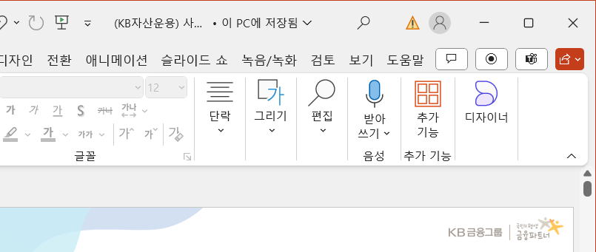

파일 업로드 방식
Ⅱ. NRIC 드라이브
문서중앙화 시스템에서 파일을 열어 수정하고, 저장하기 (Ctrl + S) 할 경우 PC의 임시 영역에 저장되며, 문서중앙화 시스템에는 업로드 안됨
서버의 부하 및 불필요한 문서의 버전 생성을 고려하여, 문서 종료 시 업로드 되도록 구현되어 있어, 다른 사용자에게 수정한 문서를 공유 해야할 경우, 반드시 종료 버튼을 눌러 문서 수정을 종료
KB-Drive에서 파일 열기 시
P
Ver 0.1
KB-Drive에서 파일 수정 시작
수정 시작 버전
저장하기 (Ctrl + S) 시, 업로드 안됨
문서 종료 시, 서버 업로드
(새 버전 생성)
P
Ver 0.2
수정 완료 버전

Slide 15
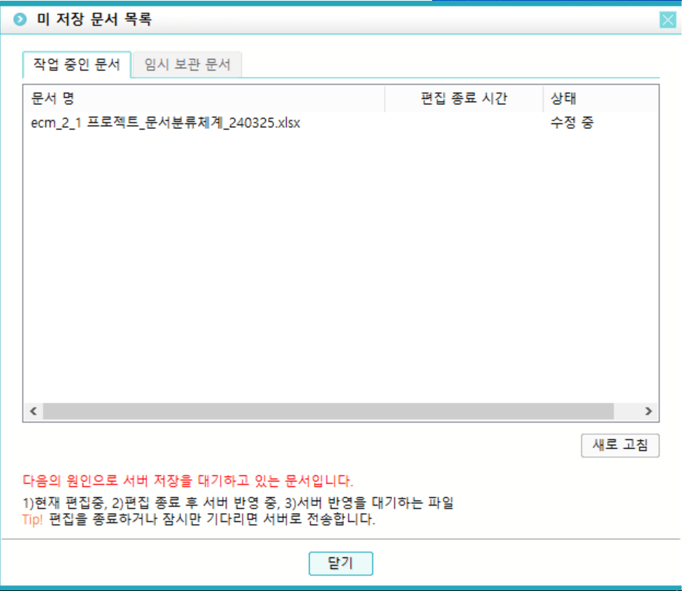
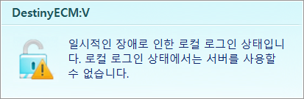

네트워크 및 시스템 장애
Ⅱ. NRIC 드라이브
문서중앙화 시스템으로의 연결이 불가능 할 경우, 자동으로 '로컬 로그인' 상태로 변경
문서중앙화 시스템 내에서 작업중인 문서를 저장 후 종료 시 미 저장 문서함에 저장되며, 네트워크가 정상화되면 자동으로 서버에 업로드
네트워크 이상 및 시스템 장애 시
'로컬 로그인'으로 전환
2
문서중앙화시스템
작업중인 파일을 저장 후 종료하더라도
미 저장 문서함에 저장 됨
1

Slide 16
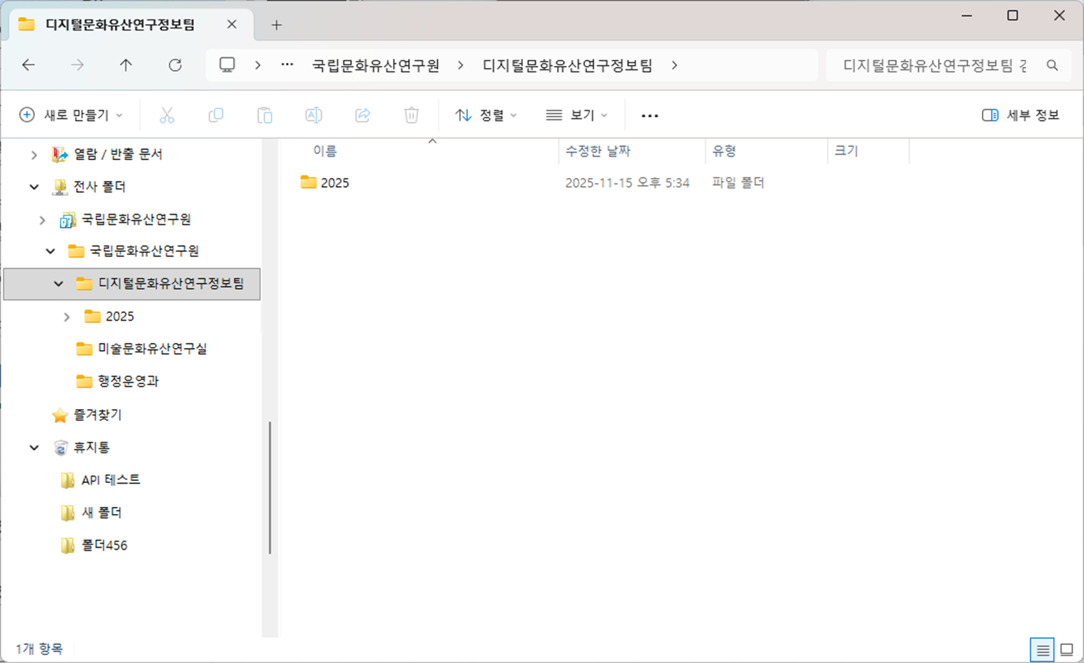

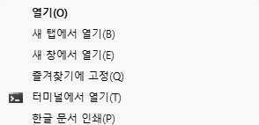
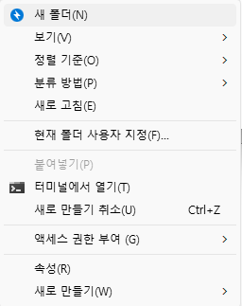
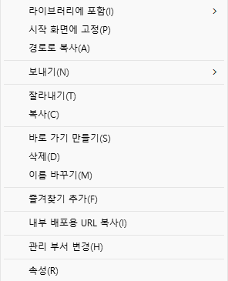
시스템 활용
Ⅱ. NRIC 드라이브
[기능 구성 및 활용]
윈도우 탐색기 형태의 익숙한 업무방식을 활용한 폴더 생성, 수정, 삭제
탐색기형 UI 기능 구성 및 활용
2
순 | 기능 구분 | 설명
① | 폴더 네비게이션 | 권한에 따라 보이는 폴더가 달라지며, 타 부서 폴더는 ‘전사폴더’ 하위에서 목록만 확인 가능
② | 폴더 경로 | 주소창 우클릭 또는 드래그 기능을 통해 특정 경로를 즐겨찾기에 추가하면 쉽게 접근 가능
③ | 파일/폴더 목록 | 파일 정렬 기준은 상단 열 제목 클릭으로 조정 가능하며, 정렬 상태는 아이콘(↑↓)으로 확인
④ | 폴더 우 클릭 | 즐겨찾기 추가: 폴더/파일단위로 사용자가 지정 내부배포용URL 복사: 대상 폴더/파일 접근 경로 복사
⑤ | 새폴더 생성 | 생성할 폴더 영역으로 이동 마우스 우클릭 [새로 만들기(W)]를 선택하고, 폴더명 입력
※ | Drag & Drop | 폴더 이름 변경/ 삭제 단축키 및 마우스 Drag & Drop 사용 가능
1
3
우클릭
4
우클릭
5
중간생략

Slide 17
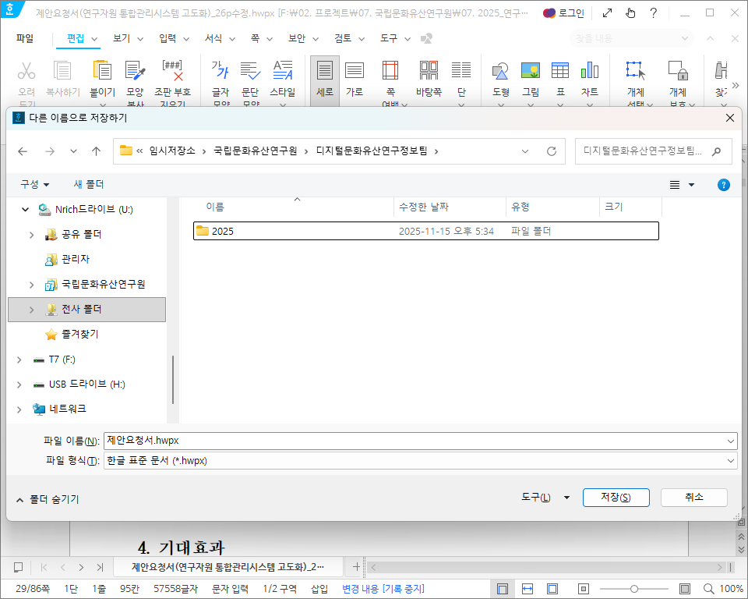
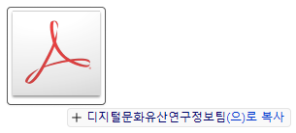
시스템 활용
Ⅱ. NRIC 드라이브
[기능 구성 및 활용]
윈도우 탐색기 형태의 익숙한 업무방식을 활용한 파일관리(등록/수정)
탐색기형 UI 기능 구성 및 활용
Drag & Drop 등록
응용프로그램 실행 후 등록수정 절차
대상 응용프로그램 실행 후 파일 신규 생성 or NRICH 드라이브 내 작업 대상 파일 실행
작업후 저장 다이얼 로그(저장 혹은 다른 이름으로 저장)에서 NRIC드라이브 중 저장 폴더 선택[경로 복사 후 상단에 붙여넣기 가능]
[저장] 선택시 작업한 파일이 수정/저장

Slide 18
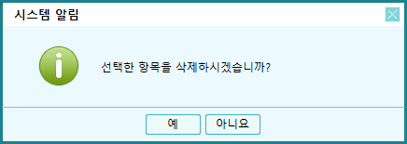
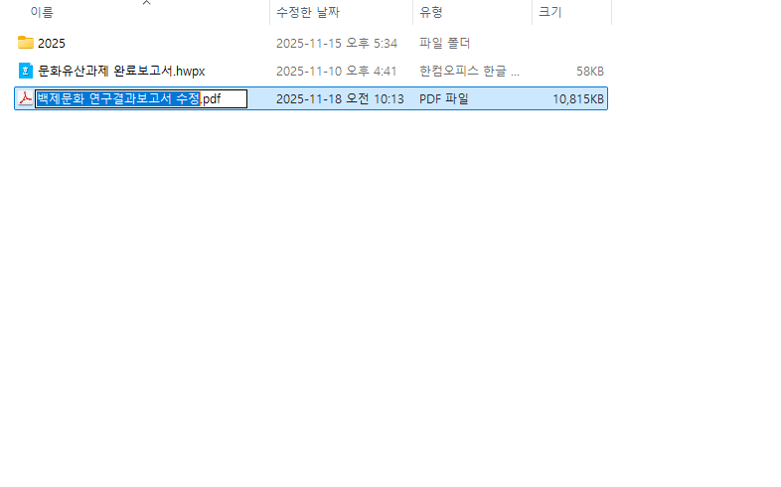

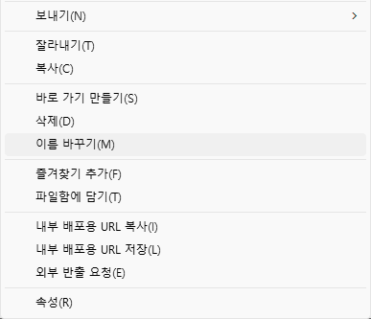
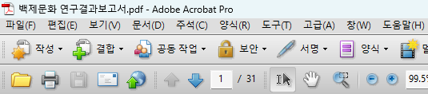
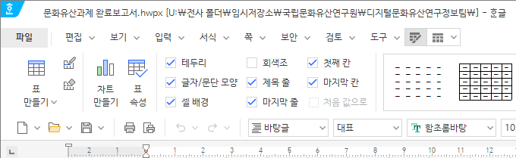
시스템 활용
Ⅱ. NRIC 드라이브
[기능 구성 및 활용]
윈도우 탐색기 형태의 익숙한 업무방식을 활용한 파일관리(삭제)
탐색기형 UI 기능 구성 및 활용
우클릭
파일 수정/삭제
마우스 우클릭 or 윈도우 단축키[F2][Del] 을 통해 파일명 변경/삭제
기존 윈도우 폴더의 업무방식과 동일하게 문서 열기로 편집이 가능
(단, 다른 사용자가 파일을 수정 중에는 읽기전용으로 열림)
대상 파일 확장자로 실행 후 수정/삭제

Slide 19
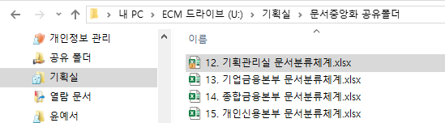
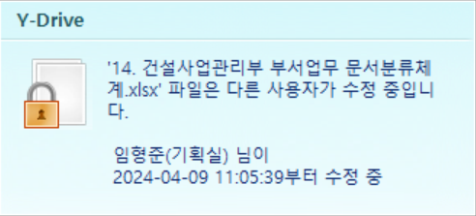
파일 상태 확인
Ⅱ. NRIC 드라이브
문서중앙화 시스템에서 문서는 기본 [편집 모드]로 열리며, 다른 사용자가 문서 편집 시 [읽기전용 모드]로 열기
현재 편집 중인 문서는 ‘잠김 아이콘’으로 표시되며, 알림창을 통해 누가 편집 중인지 확인 가능
NRICH 드라이브 (U:) > 디지털문화유산연구정보팀
  문서 편집 중인 경우, ‘잠김 아이콘’이 표시됩니다.
  파일을 열기 할 때, 잠긴 파일의 수정자 정보를 확인할 수 있습니다.
  [읽기 전용] 모드로 열린 파일은 서버의 해당 파일에 바로 저장할 수 없습니다. (다른 이름으로 저장 가능)
1
디지털 문화유산연구정…
문서중앙화시스템
2
3

Slide 20
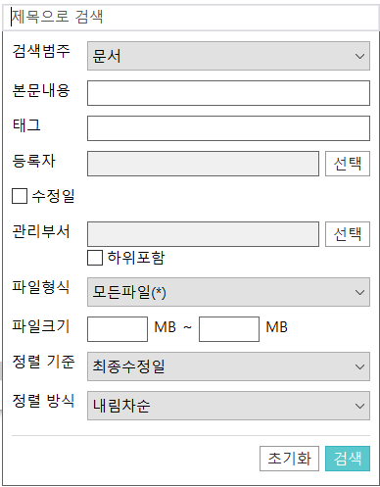
파일 검색 (1/2)
Ⅱ. NRIC 드라이브
문서중앙화 시스템에 등록된 문서에 대해, 탐색기를 통해 빠르게 검색 가능
폴더명 또는 파일명, 본문내용, 태그, 등록자, 관리 부서, 파일 형식, 파일 크기 등의 다양한 조건으로도 검색
  문서중앙화 시스템 내 폴더를 선택 하여, 선택한 폴더 하위를 대상으로 검색 합니다.
  문서명, 본문내용, 태그, 등록자, 관리부서, 파일 형식, 파일 크기 정보를 검색 조건으로 제공 합니다.
1
NRIC 드라이브 (U:) > 디지털문화…
2
문서중앙화시스템 (S:)
디지털 문화유산연구정…

Slide 21
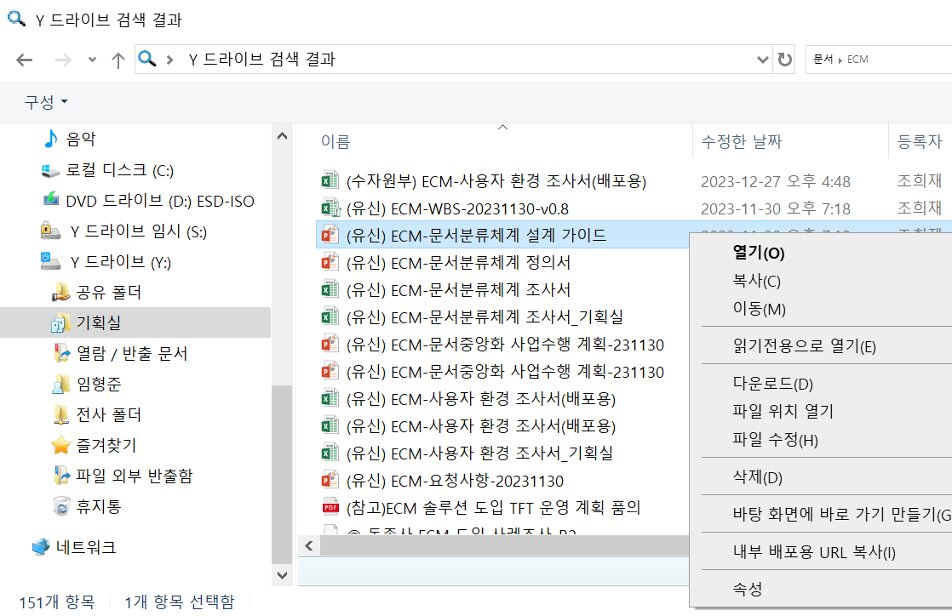
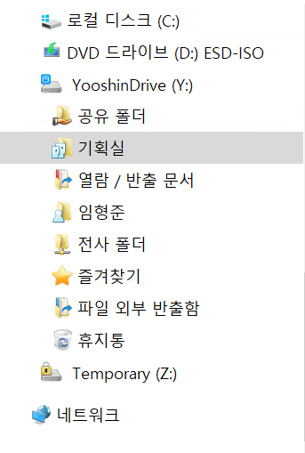
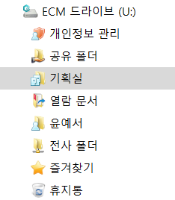
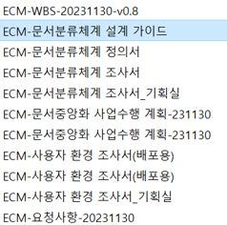
파일 검색 (2/2)
Ⅱ. NRIC 드라이브
문서중앙화 시스템에 등록된 문서에 대해, 탐색기를 통해 빠르게 검색 가능
폴더명 또는 파일명, 본문내용, 태그, 등록자, 관리 부서, 파일 형식, 파일 크기 등의 다양한 조건으로도 검색
문서중앙화시스템 검색 결과
문서중앙화시스템 검색 결과
NRICH 드라이브 (U:)
디지털 문화유산연구정…

Slide 22
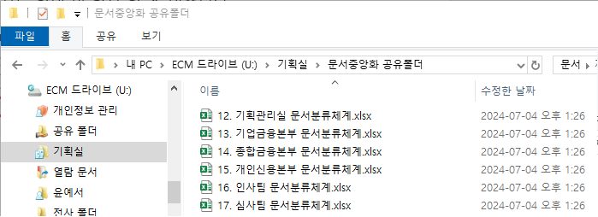
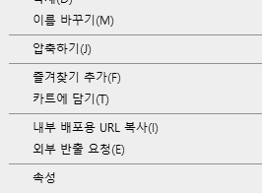
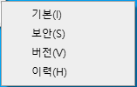
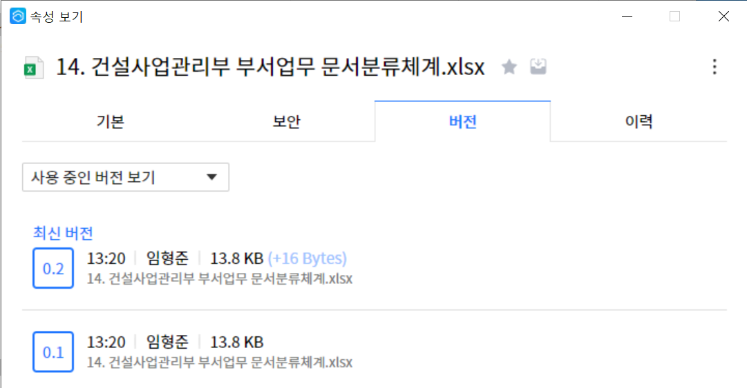
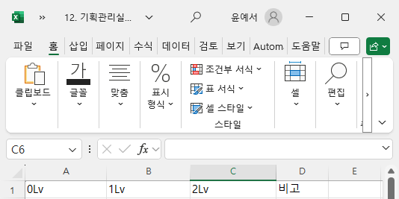
버전관리
Ⅱ. NRIC 드라이브
PC영역 문서를 사용하는 것과 같이 서버 내 문서를 ‘편집-저장-종료’하는 것만으로 버전관리가 가능
속성 보기에서 변경된 버전을 한눈에 확인할 수 있으며, 이전에 작업한 문서를 확인하여 활용
문서중앙화 시스템 내 문서를 수정하고, 저장 후 종료
문서 버전 확인
NRICH 드라이브 (U:) > 디지털문화유산연구정보팀
NRICH 드라이브 (U:)
1
3
디지털 문화유산연구정…
2
편집 응용프로그램의 문서를 종료해야,
서버로 수정한 내용이 업데이트 됩니다. 따라서 파일을 수정하신 후 파일 공유 및 파일 복사 또는 URL 복사 시, 반드시 응용프로그램 종료 후 수행해야 합니다.
4
  문서중앙화 시스템 내 문서를 수정으로 열기 시도
  문서 편집 후 문서를 종료 하면, 서버로 수정한 내용이 업데이트
  해당 문서의 컨텍스트 메뉴 중 [속성 > 버전]을 선택
  문서를 ‘편집-저장-종료’ 한 기준으로 버전 정보 확인 및 활용 가능

Slide 23
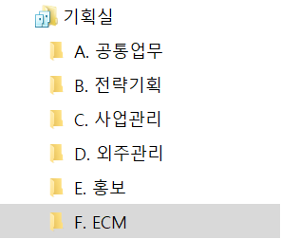
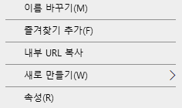
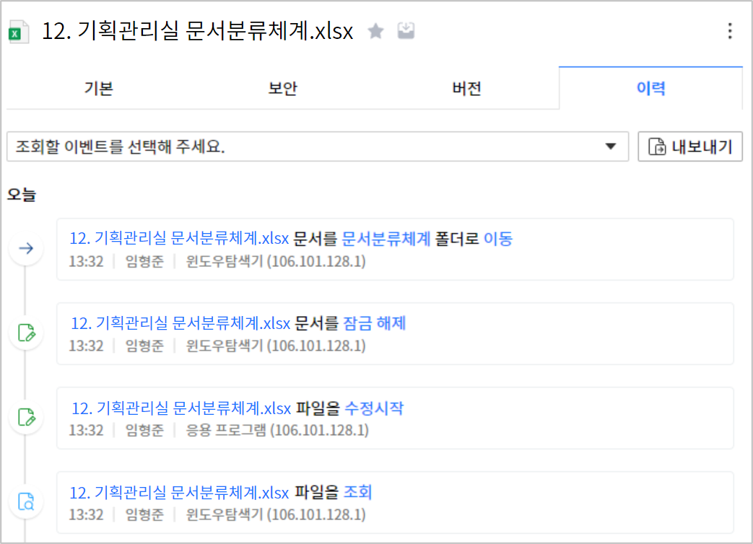
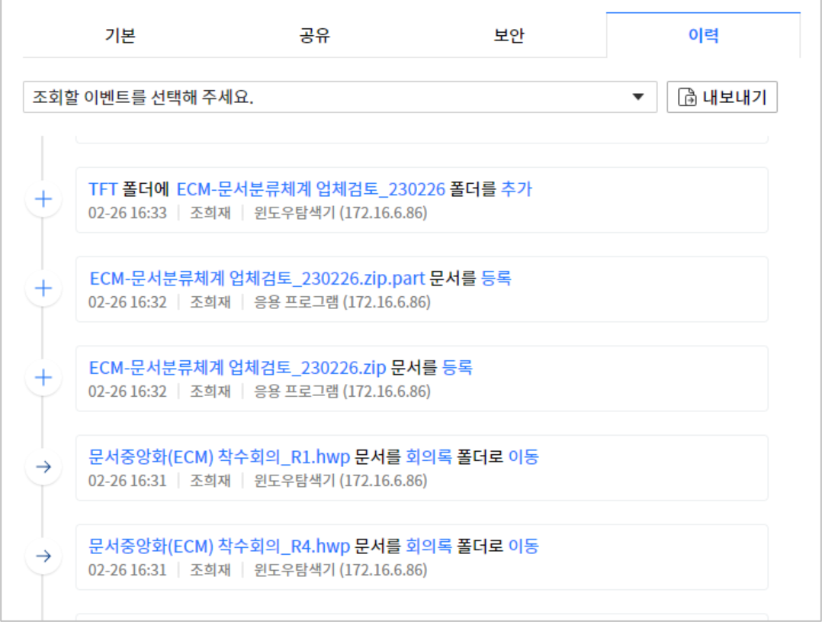
이력관리
Ⅱ. NRIC 드라이브
문서중앙화 시스템 폴더와 파일에 대한 세부 이력이 관리가 가능
사용 이력이 많을 경우 이벤트 별, 일자 별 검색이 가능하며, 이를 통해 상황에 맞는 기록 대응이 가능
폴더 이력 확인
문서 이력 확인
1
2
3
  문서중앙화 시스템 내 폴더의 [속성] 화면 제공
  [이력] 탭을 선택하면 폴더 또는 문서에 대한 세부 사용 이력 목록 제공
  문서의 [속성 > 이력] 화면을 통해 세부 사용 이력을 확인

Slide 24
Ⅲ.연구자원
통합관리시스템

Slide 25
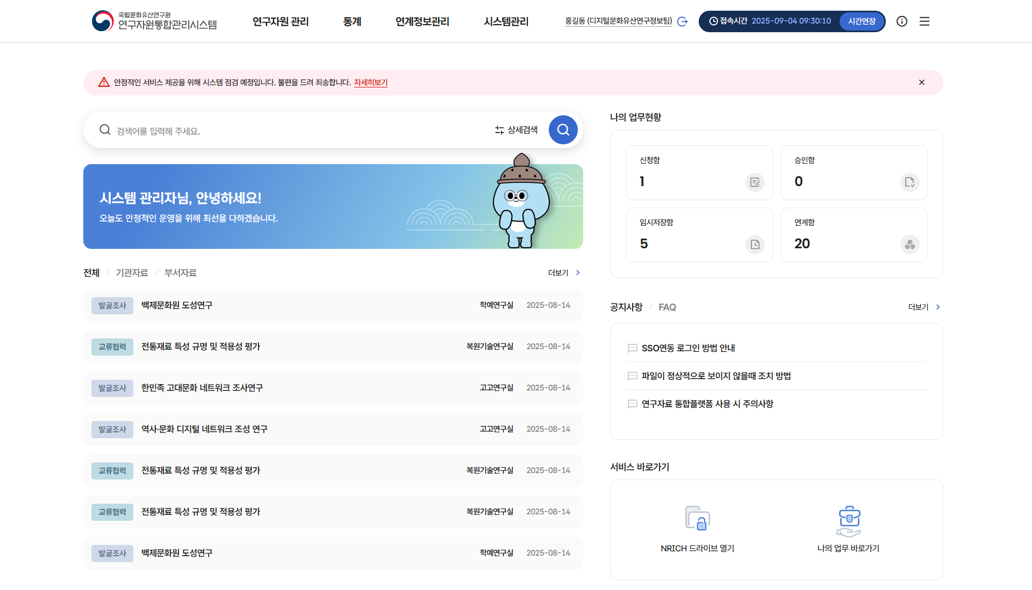
로그인 및 접속
Ⅲ. 연구자원 통합관리시스템
[시스템 접속방법]
연구업무지원시스템(intra-nrich.go.kr) 로그인 → 연구자원 통합관리시스템 바로가기 클릭
인트라넷 화면 캡쳐 필요

Slide 26
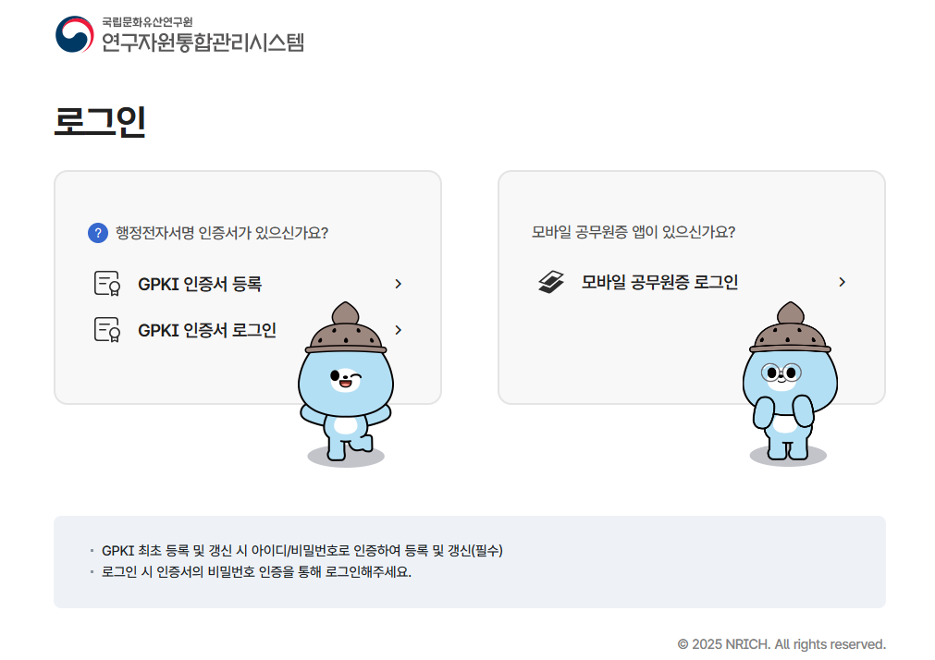
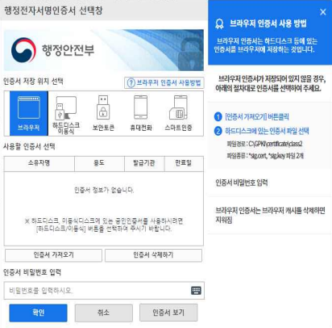
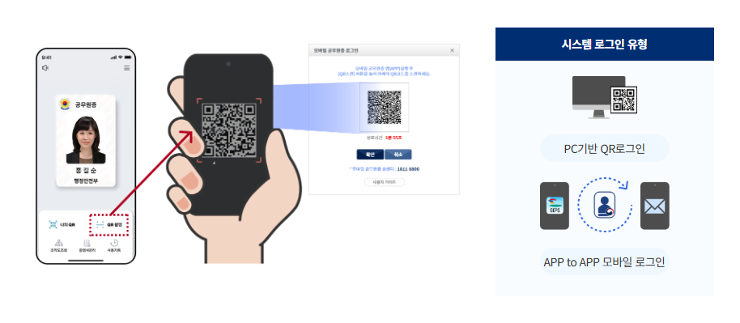
로그인 및 접속
Ⅲ. 연구자원 통합관리시스템
[시스템 접속방법]
URL 직접 접근시(???.nrich.go.kr) GPKI, 모바일 공무원증을 통한 사용자 인증 로그인
GPKI 로그인
- GPKI 최초 등록 및 갱신 시 아이디/비밀번호 인증으로 등록 및 갱신
- 로그인 시 인증서 비밀번호 검증을 통해 로그인
모바일 공무원증 로그인
- QR코드 인식 후 모바일 공무원증 앱에서 본인확인 검증

Slide 27

사용자 메뉴 소개
Ⅲ. 연구자원 통합관리시스템
업무 영역
대상 메뉴 | 세부 메뉴 구성 및 기능
연구자원 관리 | 영구보존 관리대상 연구자원 목록 검색 및 조회 연구자원(보고서, 사진, 도면 등)의 등록, 폴더관리 등 개인별 업무 단위(신청함, 승인함, 연계함, 임시저장함) 작업 제공 영구보존신청을 위한 연구자원 유형별 메타데이터 관리 목조문화유산 가해생물종 조사DB 관리
통계 | 부서별 파일 유형/연구자원 유형에 대한 통계 제공 건수/파일용량으로 구분하여 제공 표/시각화 형태로 제공하며 엑셀다운로드 기능 제공 국외출장/국외초청에 대한 업무 현황 제공
연계정보 관리 | 내·외부 수신 연계정보 확인 (지정유산정보/연구과제정보) 발간자료의 내부 지식이음 시스템 송신 연계 관리
시스템 관리 | 기초정보관리: 사용자관리, 권한관리, 프로그램관리, 코드 관리 등 시스템 관리 사항 시스템 사용로그: 접속로그, 자원접근 등 사용로그 조회 및 다운로드
연구자원관리
통계
연계정보관리
시스템관리
연구자원목록
파일유형별 자원 현황
지정유산정보
기초정보관리
나의업무
연구자원 유형별 현황
연구과제정보
시스템사용로그
나의 열람이력
국제교류 현황
간행물
나의 메타데이터관리
정기조사
목조문화유산 가해생물종 조사DB
모니터링
안내 및 공지
발굴조사

Slide 28
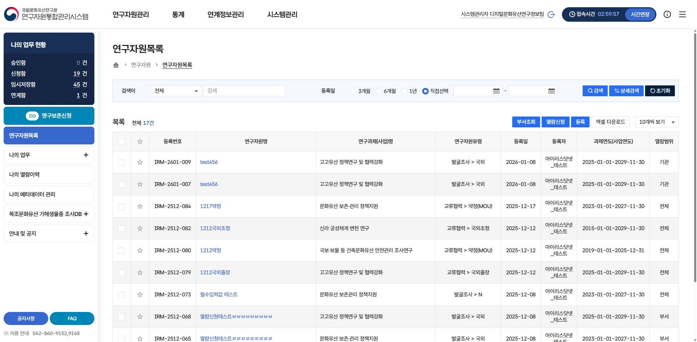

영구보존신청(직접입력)
Ⅱ. NRIC 드라이브

Slide 29
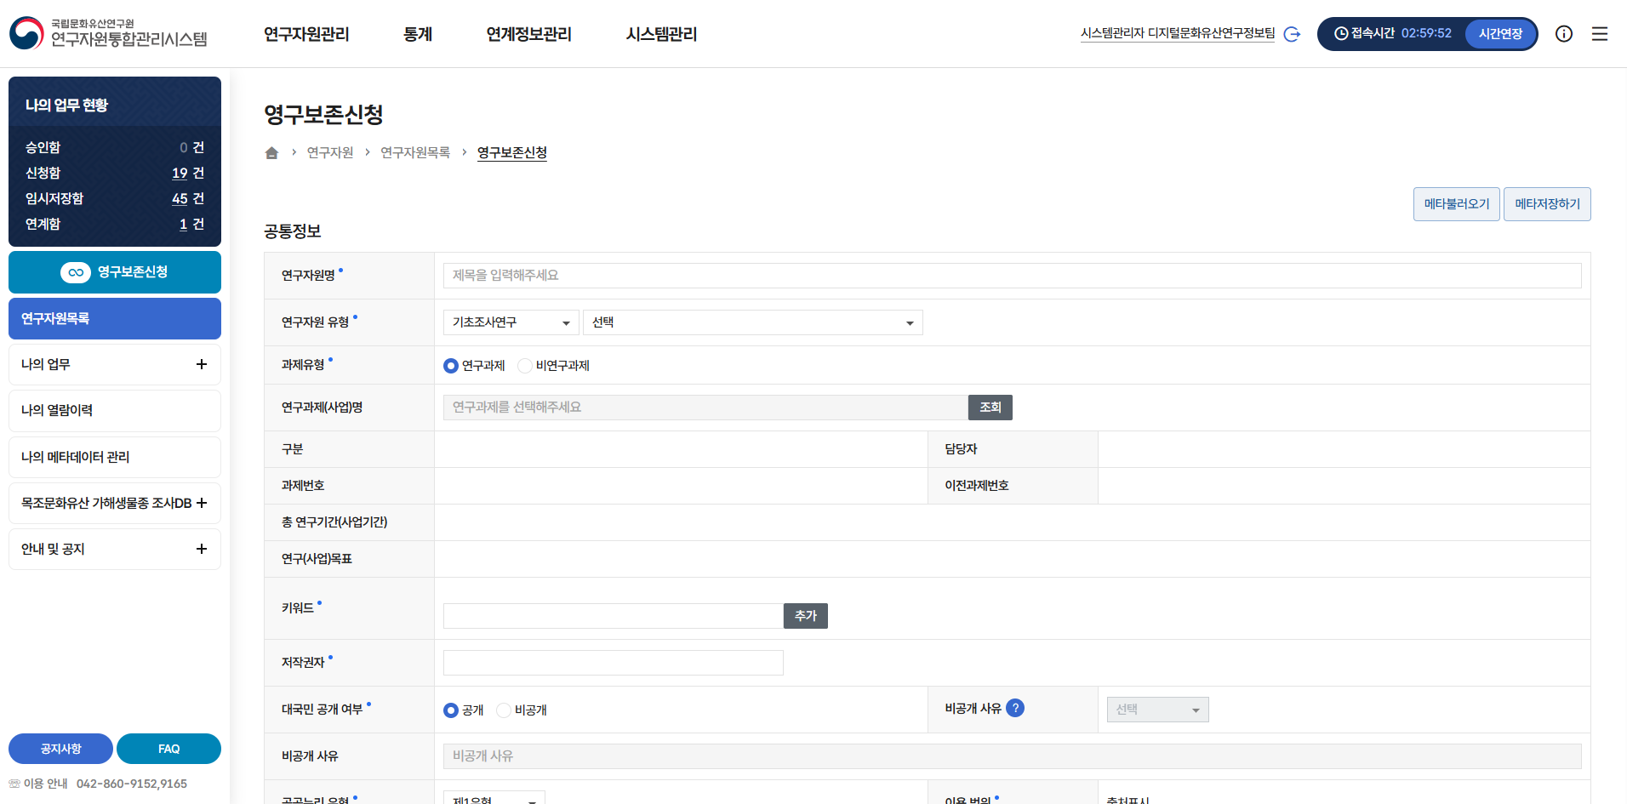
영구보존신청(직접입력)
Ⅱ. NRIC 드라이브
‘영구보존 신청’= ‘연구자원 데이터세트(원천자료+메타데이터) 등록 →보존&활용’
연구자원 유형 (기초조사연구, 성과물, 행사, 홍보, 교류협력, 기획관리, 발굴조사, 정책지원, 보존처리, 실험/분석)
: 자료 유형 선택에 따라 결과물 입력 항목 정의
과제유형 (연구과제, 비연구과제)
: 과제유형 선택에 따라 연구과제정보/사업정보 입력 항목 정의
[공통정보]

Slide 30
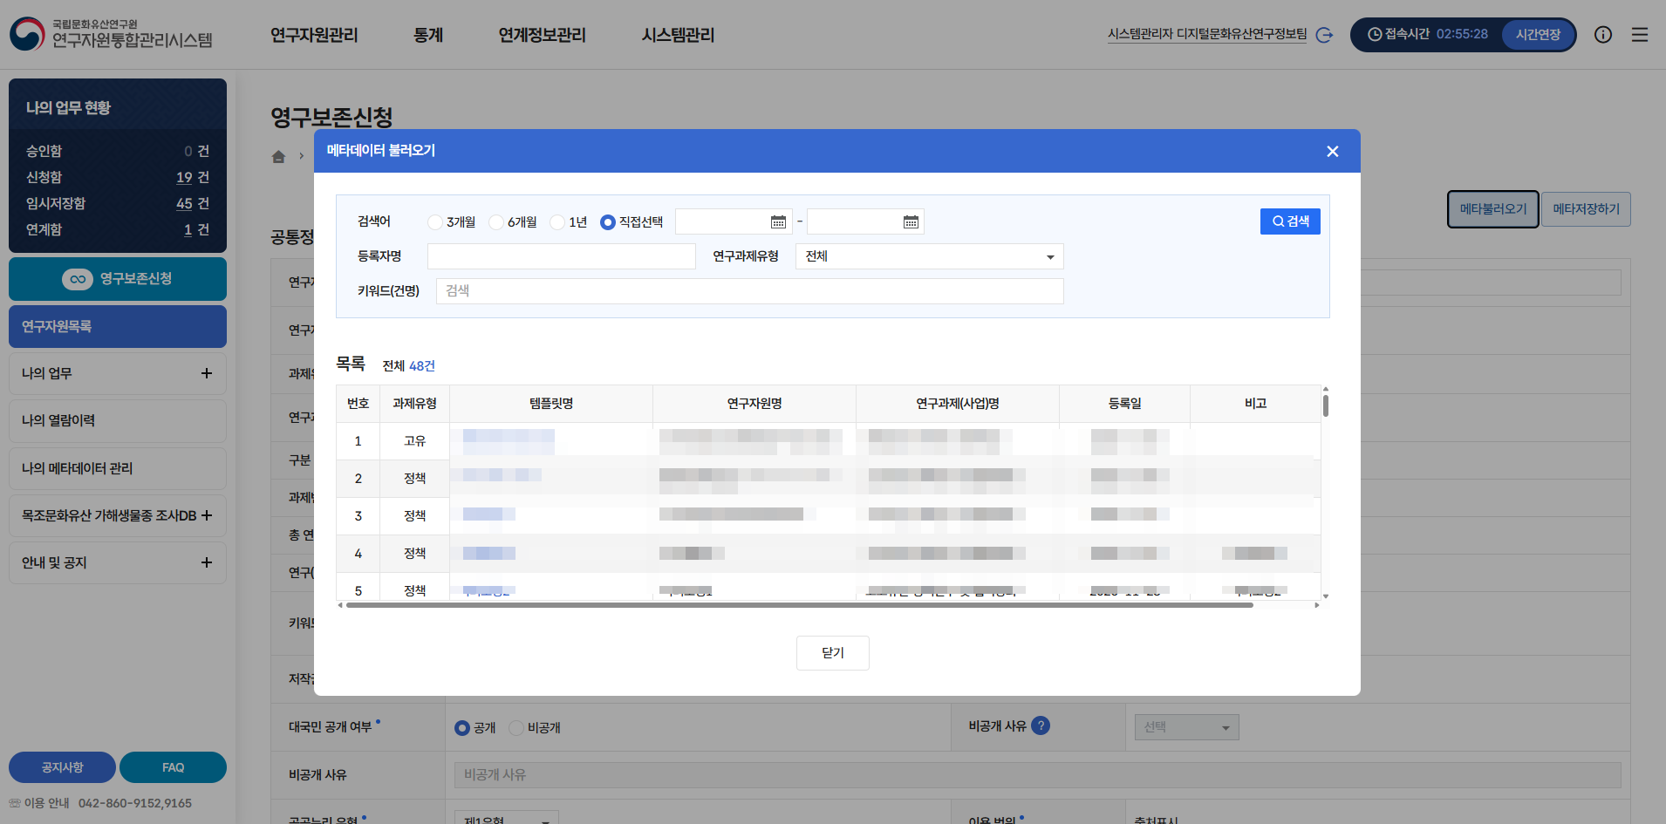
영구보존신청(직접입력)
Ⅱ. NRIC 드라이브
유사·반복 메타데이터 입력 최소화를 위해 메타데이터 탬플릿 저장/불러오기 기능 제공

Slide 31

영구보존신청(직접입력)
Ⅱ. NRIC 드라이브
연구자원의 검색·활용을 위해 과제정보를 매핑하여 관리(연구과제관리시스템 연계)
구분, 담당자, 과제번호, 이전 과제번호, 연구기간, 연구(사업)목표, 키워드 정보 호출
[연구과제 수집정보]

Slide 32
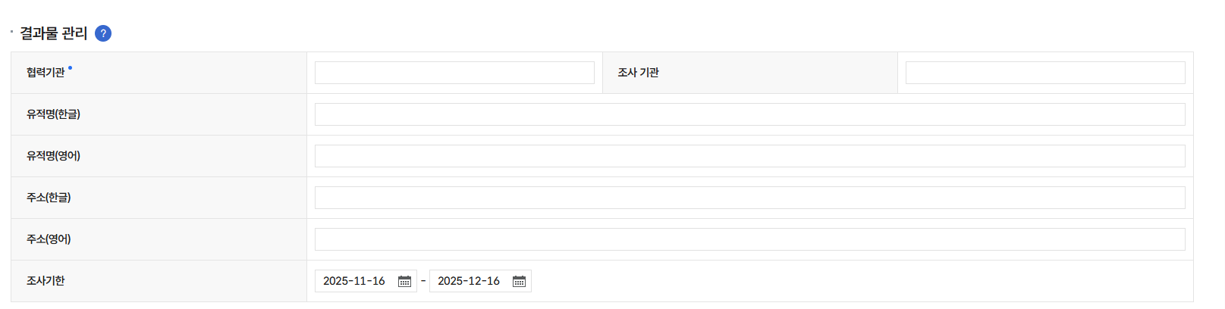
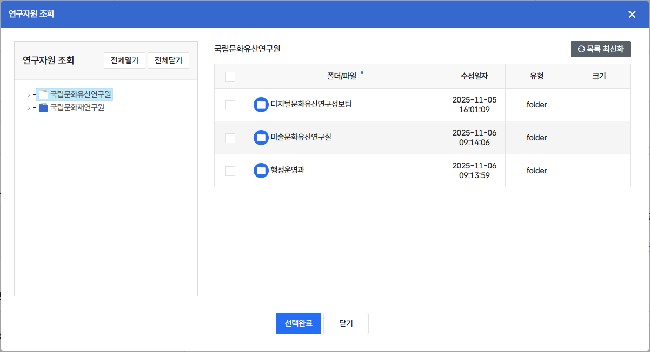
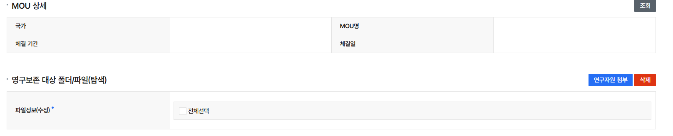

Ⅱ. NRIC 드라이브
내부 캡쳐화면 현행화 필요
영구보존신청(직접입력)
부서별 임시저장소를 통해 관리 중인 연구자원 중 영구보존 신청 자료 탐색 화면
NRICH드라이브에 저장되어 있는 폴더/파일 조회 및 첨부 가능
[연구자원 조회]

Slide 33

Ⅱ. NRIC 드라이브
내부 캡쳐화면 현행화 필요
영구보존신청(연계함)
내·외부 연계 대상 연구자원 연계정보의 실시간 정보 조회 및 활용으로 부서단위 영구보존 신청 간소화

Slide 34
Ⅱ. NRIC 드라이브
내부 캡쳐화면 현행화 필요
영구보존신청(연계함)
내·외부 시스템 연계를 통한 연계 대상 연구자원의 메타데이터 입력 간소화

Slide 35
Ⅱ. NRIC 드라이브
내부 캡쳐화면 현행화 필요
영구보존신청(연계함)
등록화면 및 영구보존 신청 자료 탐색화면

Slide 36

연구자원 유형 및 연계구조
Ⅱ. NRIC 드라이브

Slide 37
연구자원 유형 및 연계구조
Ⅱ. NRIC 드라이브
[영구보존 신청]
시스템 연계 연구자원 항목은 ‘나의 업무>연계함’ 에서 진행, 그 외 항목은 ‘영구보존신청’으로 직접 입력
순번 | 대분류 | 중분류 | 대상업무
1 | 기초조사연구 | 기초조사연구 | 기초조사·연구(분류·복원·비교·판독·고증 등)
2 | 성과물 | 간행물 | 간행물 발간
3 | 성과물 | 학술논문 | 논문 게재
4 | 성과물 | 학술발표 | 포스터/구두 발표
5 | 성과물 | 지식재산권 | 지식재산권 등록(특허, 실용실안, 디자인, 상표 등)
6 | 행사 | 학술 | 학술대회, 컨퍼런스, 심포지엄, 포럼, 세미나
7 | 행사 | 교육/체험/전시 | 강연·강좌, 견학, 체험, 실습, 답사, 전시, 문화행사
8 | 행사 | 기념식 | 준공식, 협약식, 위촉식, 제막식
9 | 행사 | 기타행사 | 현장공개·설명회, 기자간담회, 성과보고회, 워크숍
10 | 홍보 | 홍보물 제작 | 홍보관련 콘텐츠, 영상, 포스터, 현수막, 기념품 제작 등
11 | 홍보 | 방송/언론보도 | 매체홍보
12 | 홍보 | 칼럼기고 | 칼럼기고
13 | 홍보 | 카드뉴스/웹툰 | 온라인홍보
순 | 대분류 | 중분류 | 대상업무
14 | 교류협력 | 국외출장 | 공무국외출장
15 | 교류협력 | 약정(MOU) | 약정체결
16 | 교류협력 | 국외초청 | 공동연구, 초청연수, 학술대회 초청
17 | 기획관리 | 시설관리 | 시설관련 용역
18 | 기획관리 | 시스템관리 | 시스템관련 구축/운영/유지보수, DB구축 용역
19 | 기획관리 | 계획수립 | 중장기 계획수립, 타당성 조사, 환경분석 등 기획·컨설팅 용역
20 | 발굴조사 | 국내 | 국내 발굴조사
21 | 발굴조사 | 국외 | 국외 발굴조사
22 | 정책지원 | 정기조사 | 지정유산 정기조사
23 | 정책지원 | 모니터링 (안전방재) | 중점관리 모니터링
24 | 정책지원 | 모니터링 (복원기술) | 중요목조문화유산 생물피해 조사
25 | 정책지원 | 정책제안 | 검토, 판정, 자문, 의뢰
26 | 보존처리 | 보존처리 | 보존처리
27 | 실험/분석 | 실험/평가 | 연구원 소관업무 관련 각종 실험/평가
28 | 실험/분석 | 분석 | 분석장비를 활용한 과학적 분석

Slide 38
Ⅱ. NRIC 드라이브
내부 캡쳐화면 현행화 필요
영구보존신청 업무관리
등록화면 및 영구보존 신청 자료 탐색화면

Slide 39
Ⅱ. NRIC 드라이브
내부 캡쳐화면 현행화 필요
승인관리
등록화면 및 영구보존 신청 자료 탐색화면

Slide 40

연구자원목록
Ⅲ. 연구자원 통합관리시스템
영구보존 신청 자료 중 검토/승인 완료된 연구자원목록을 조회
부서별 연구자원 목록 제공으로 상세검색 및 비공개 자료에 대한 열람신청 기능 제공
[연구자원관리]
즐겨찾기 설정 및 모아보기 설정

Slide 41



연구자원목록
Ⅲ. 연구자원 통합관리시스템
부서별 연구자원 목록 조회 및 비공개 자료에 대한 열람신청
[연구자원관리]

Slide 42

연구자원검색
Ⅱ. NRIC 드라이브
[상세검색]
다중 검색 키워드, 사업연도, 세부 자원 유형별 등 상세 검색 조건을 통한 연구자원 검색 지원

Slide 43
Q & A

Slide 44

감사합니다.

